Slide 1

함수 호출
2018.04.16 김종원

Slide 2
Content
타입별 호출
Class 호출

Slide 3


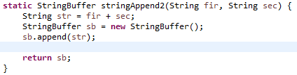
타입 별 호출
1. String
2. StringBuffer

Slide 4
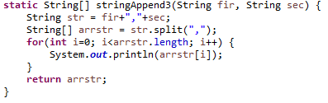



타입 별 호출
3. String[]
4. void

Slide 5


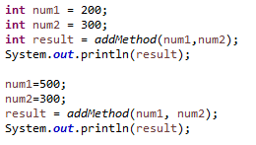

타입 별 호출
5. HashMap
6. int

Slide 6
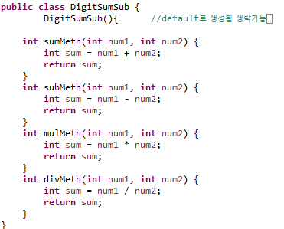
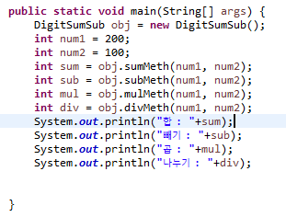

Class 호출
DighitSumSub
DighitSumSub class를 사용

Slide 7
Thank you

